Slide 1




PL 3941 / 2025
PL 3941 /2025
Dra. Viviana Lemke– CRM 11.173–PR
RQE 5777 –Cardiologia e RQE 18848 - Hemodinâmica
Conselho Federal de Medicina

Slide 2
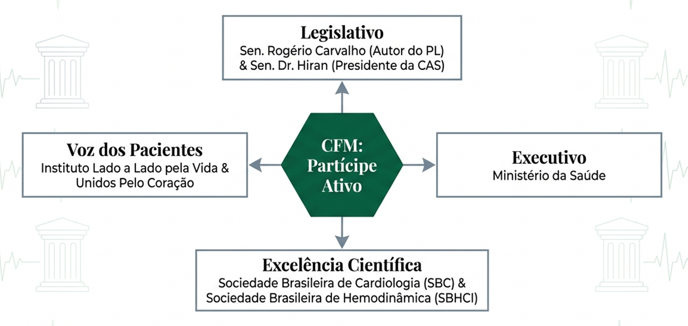

Slide 3
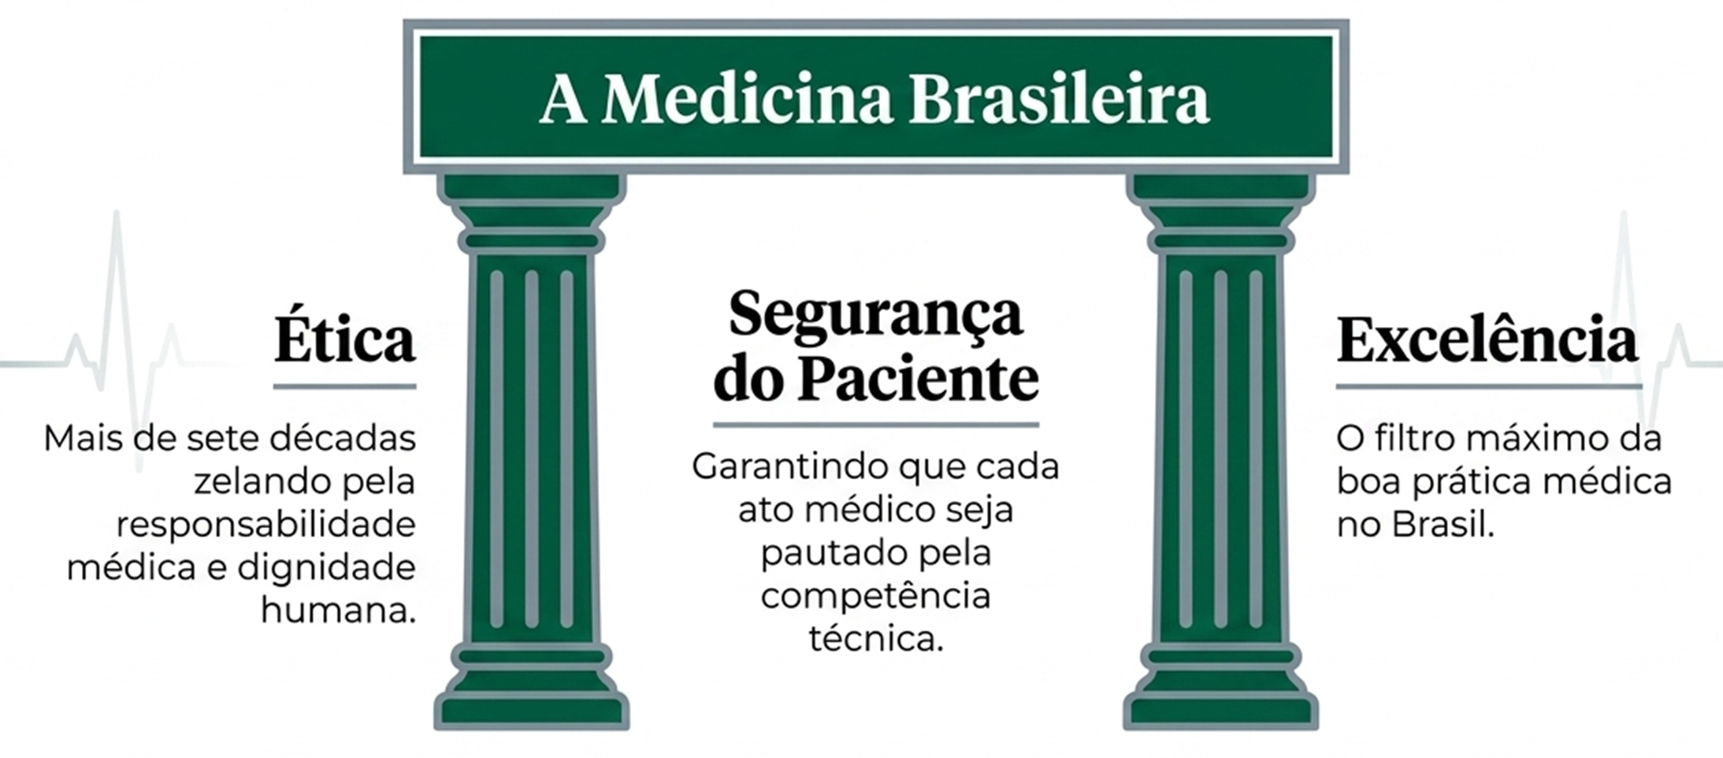
O PAPEL DO CFM

Slide 4
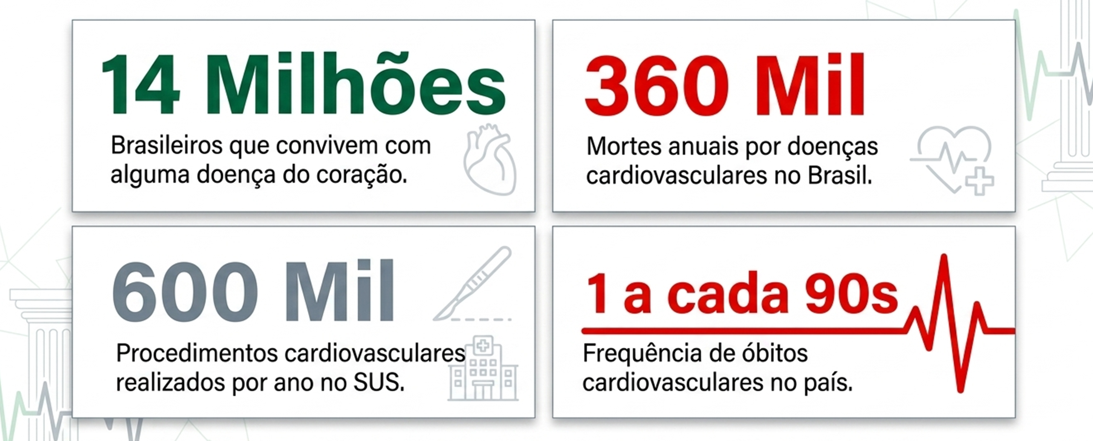

Slide 5
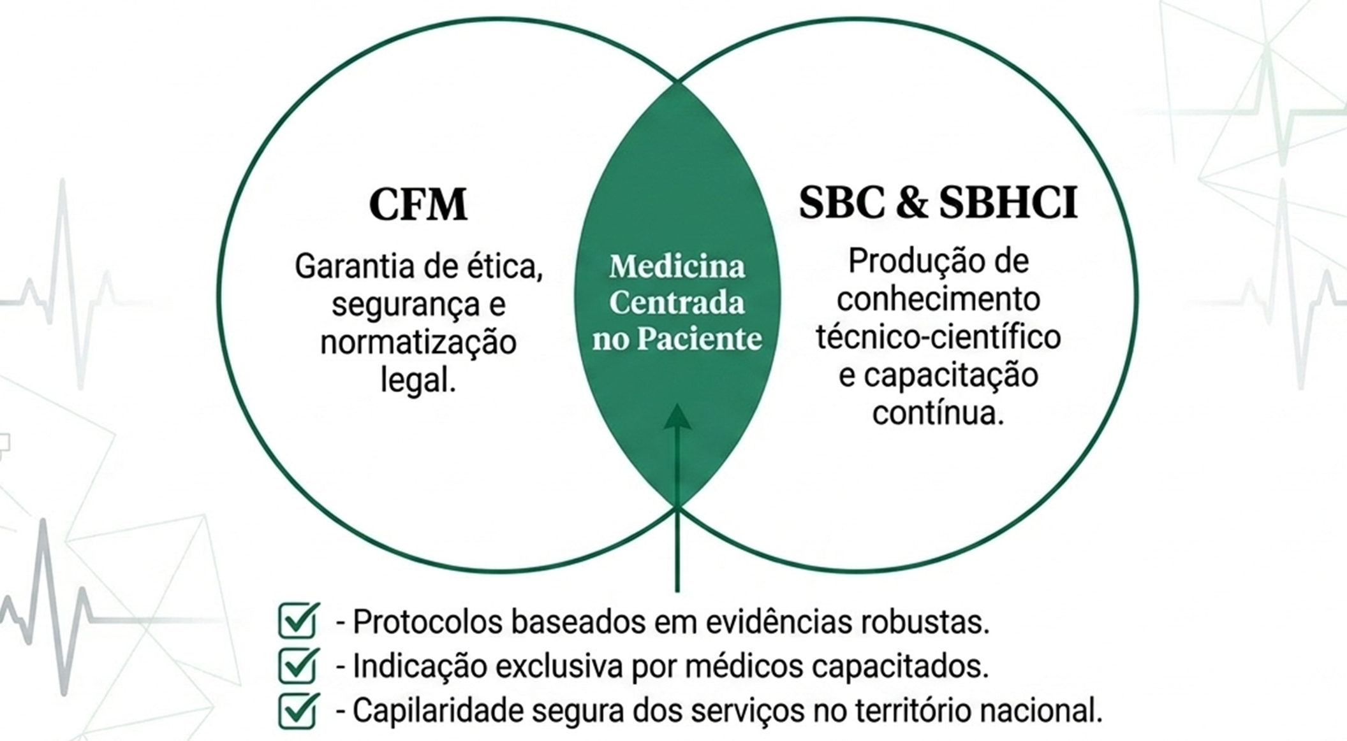

Slide 6
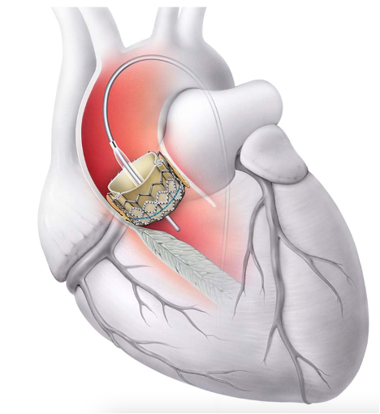
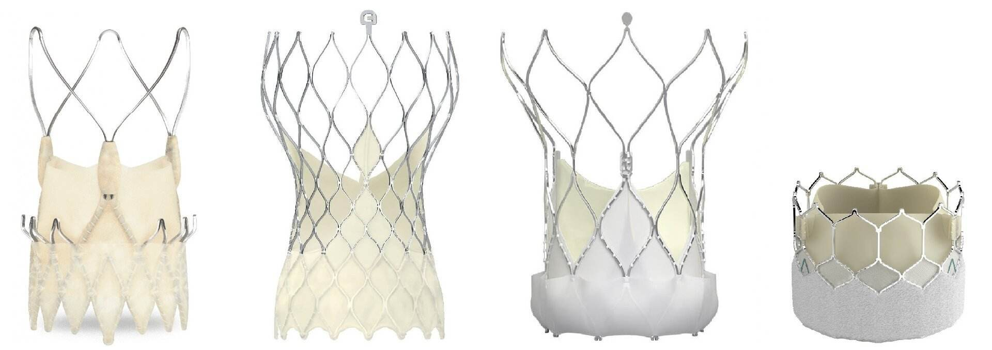
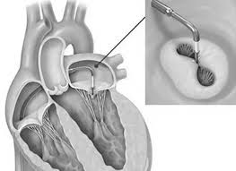
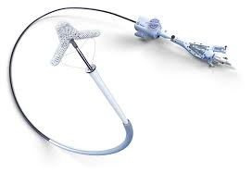
TAVI
Reparo Percutâneo Valvar Mitral

Slide 7
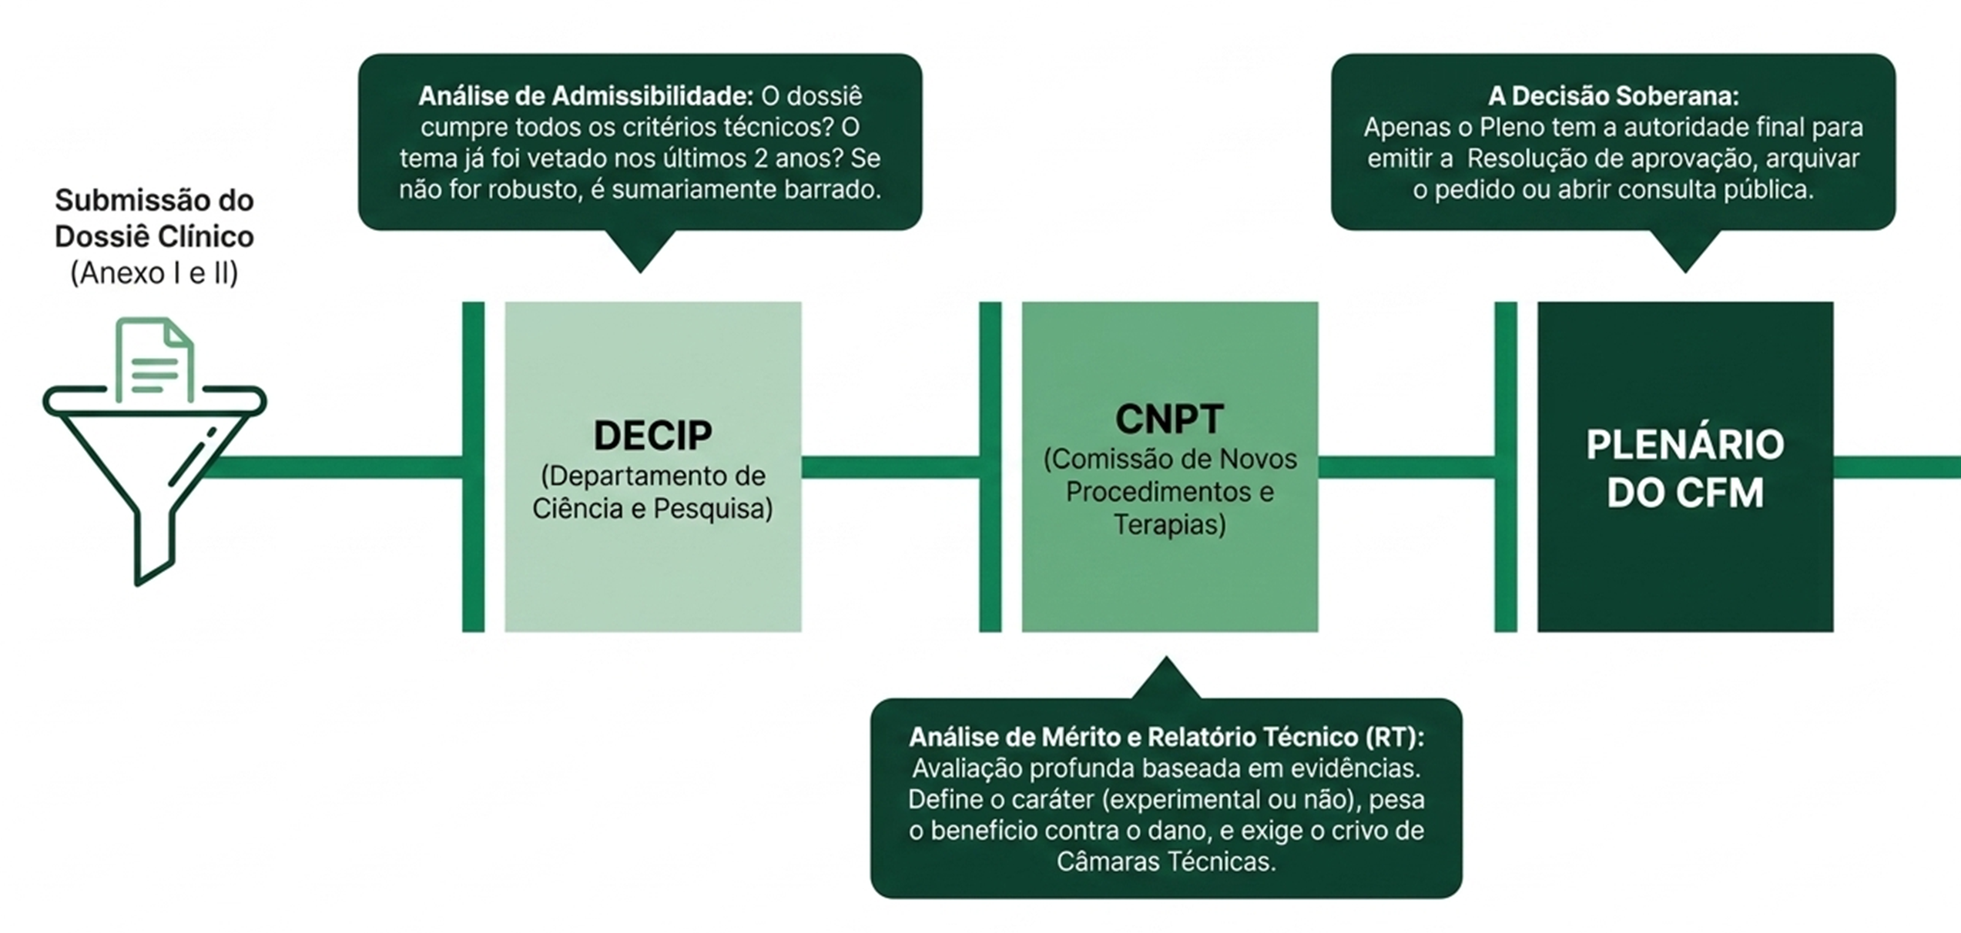
Fluxo de aprovação: Resolução CFM 2428/2025

Slide 8
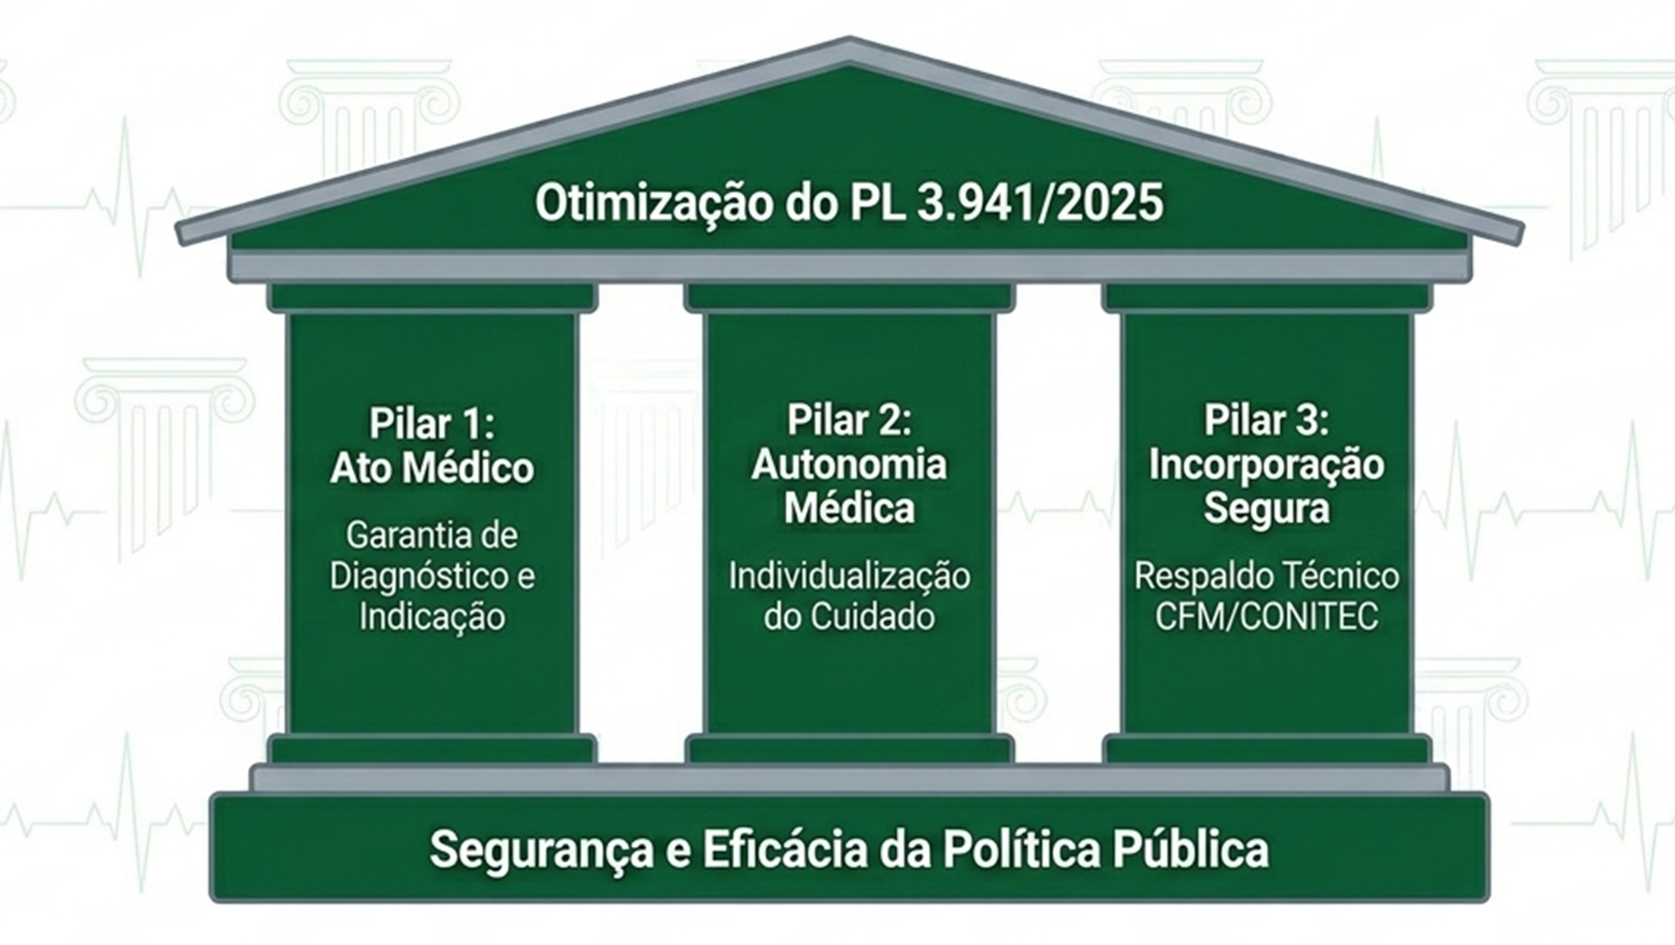
A Prerrogativa Médica

Slide 9
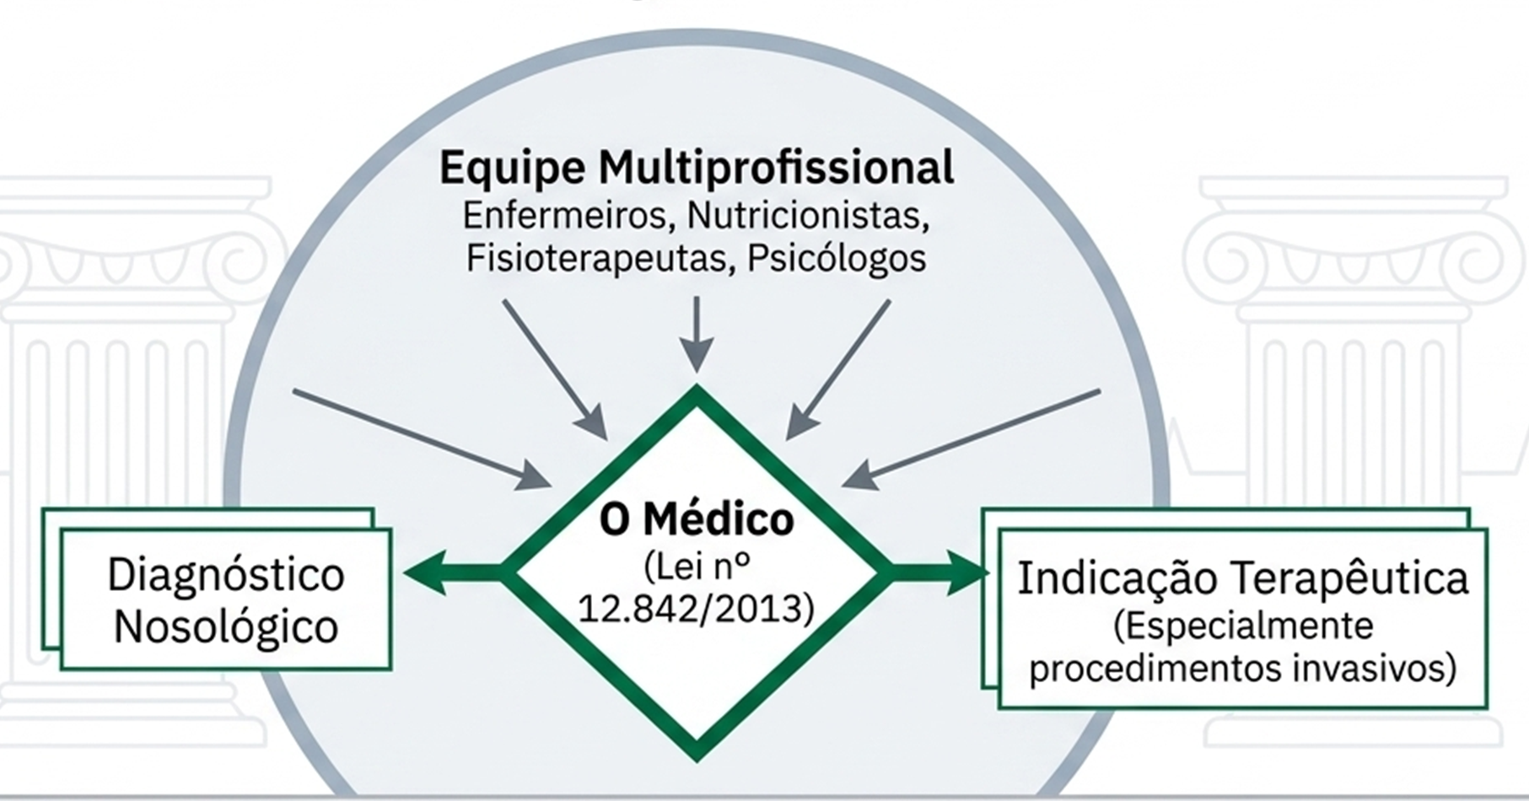
Proposta 1:
Respeito Inegociável à Lei do Ato Médico

Slide 10
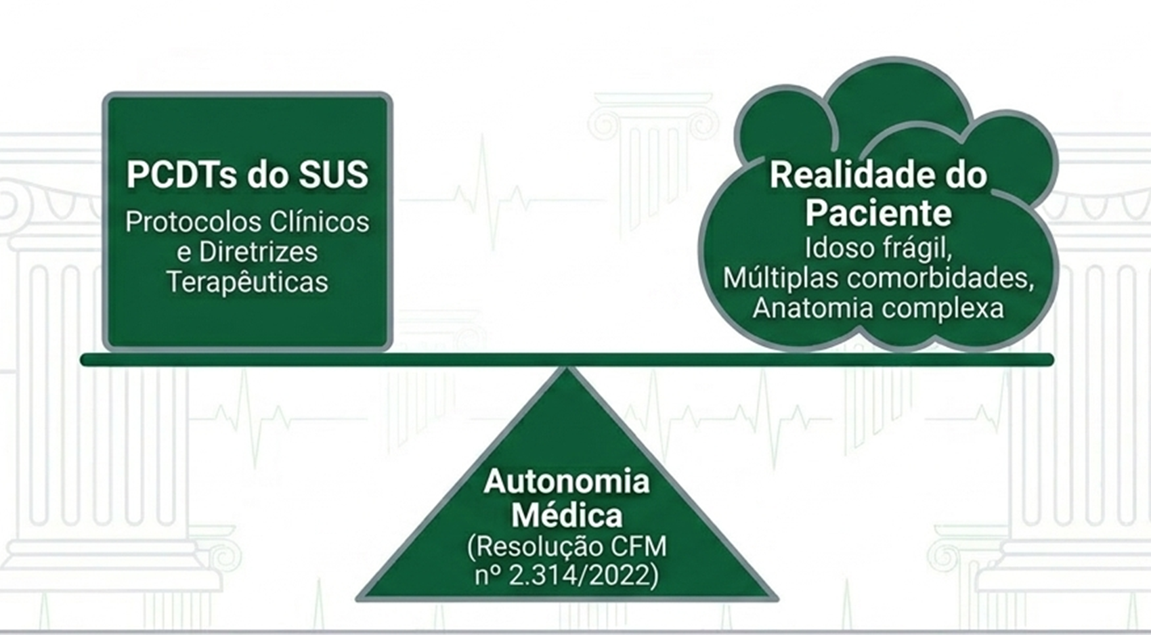
Proposta 2:
A Defesa da Autonomia Médica e a Individualização

Slide 11
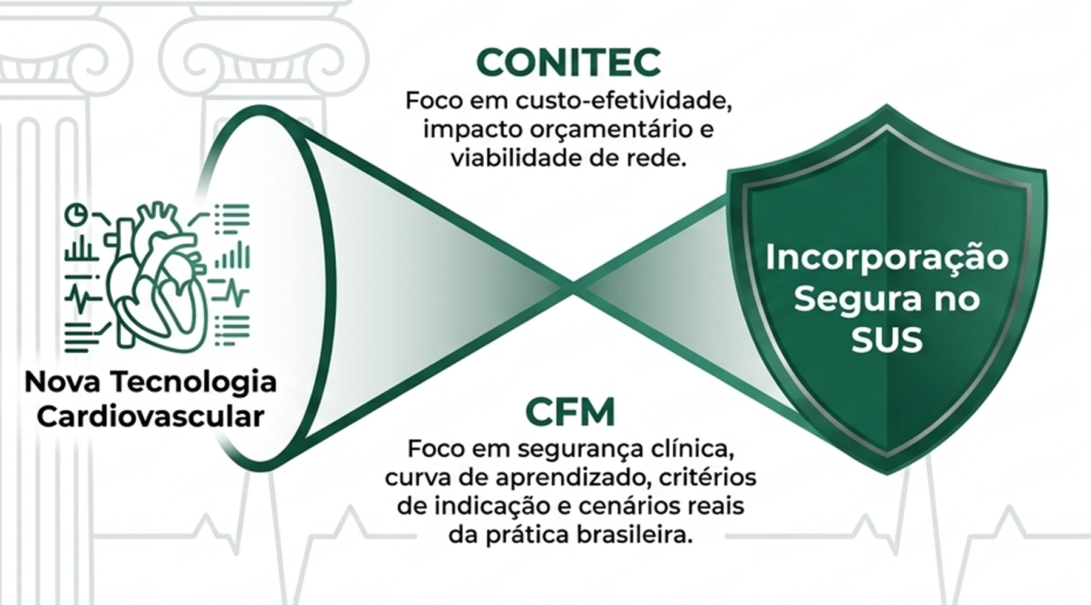
Proposta 3:
Incorporação Tecnológica com Duplo Respaldo

Slide 12
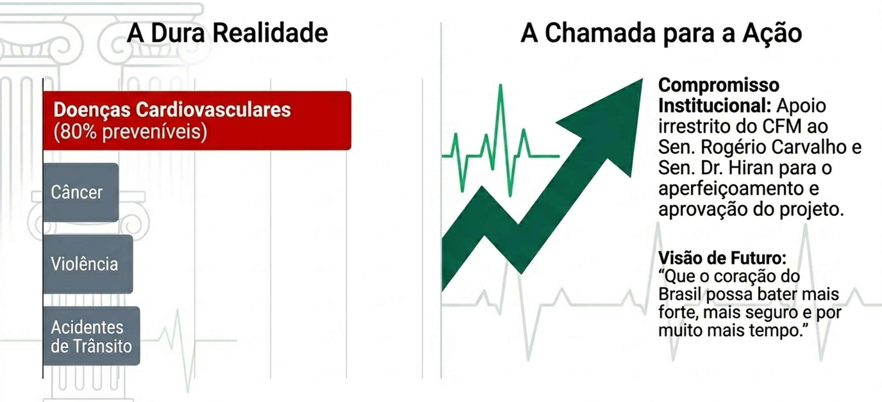
PL 3941 / 2025

Slide 13
OBRIGADA!

